Slide 1
Лучшие практики по наставничеству в дополнительном образовании ГБУ ДО «Центр «Ладога» Мотенкова Юлия Александровна, методист РМЦ, региональный куратор наставничества, руководитель проекта «Наставничество» программы развития ГБУ ДО «Центр «Ладога»

Slide 2
Календарь мероприятий Регионального модельного центра по наставничеству
09 октября-17 ноября 2023 года - конкурсы профессионального мастерства на выявление лучших моделей обеспечения доступности дополнительного образования для детей из сельской местности и на выявление лучших дополнительных общеразвивающих программ дополнительного образования; разноуровневых программ; программ, реализуемых в сетевой форме; программ, реализуемых в дистанционной форме, для одаренных детей, для детей с ОВЗ, для детей группы риска; программ наставничества (приглашаются к участию все муниципальные районы Ленинградской области)

Slide 3
Физкультурно-спортивная

Slide 4
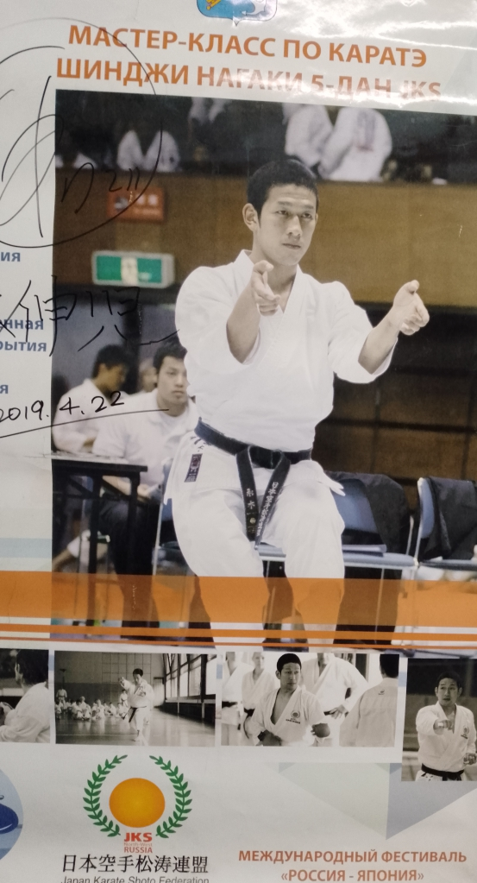
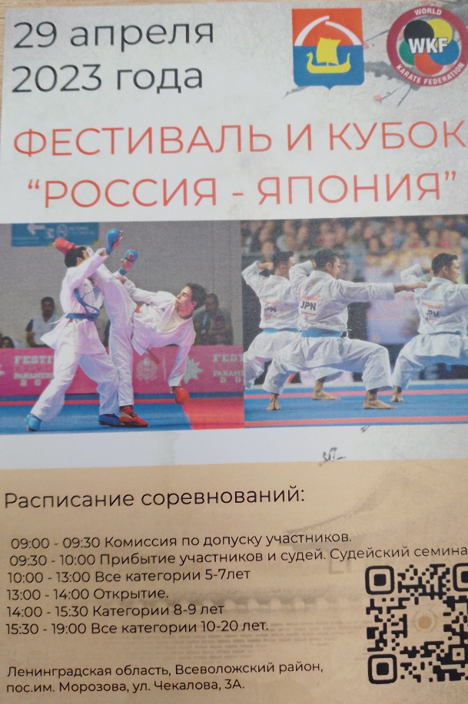
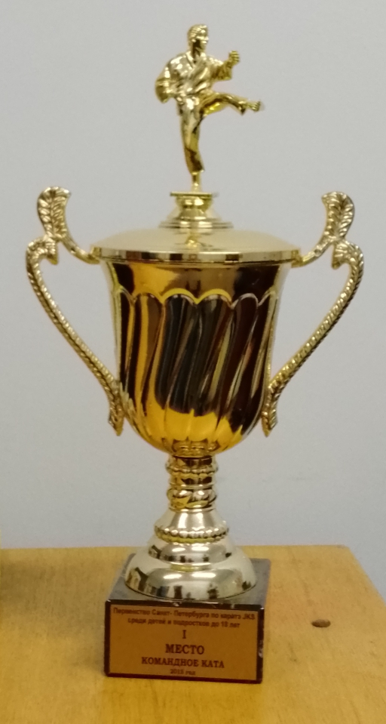
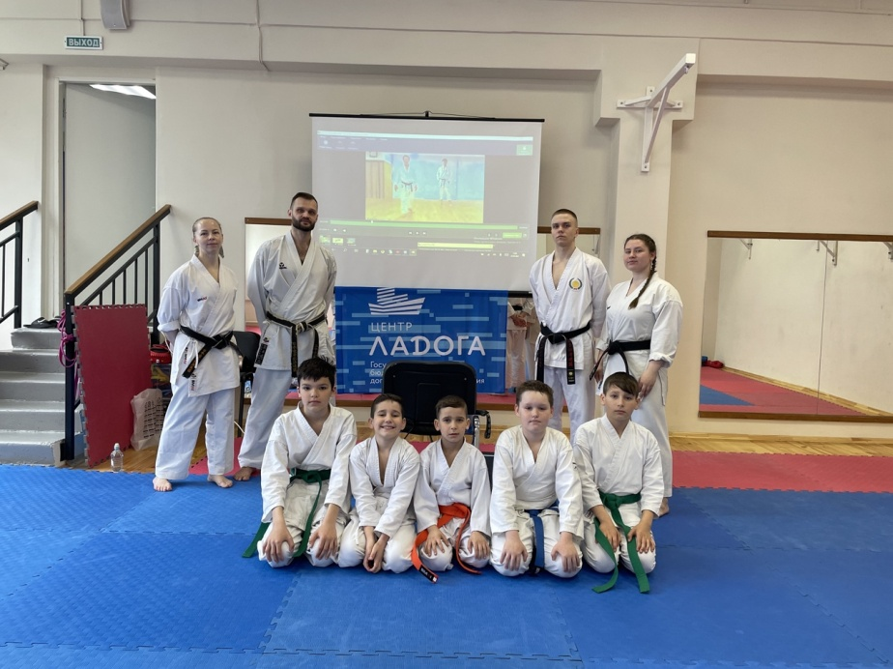
Международные семинары в дистанционном формате и очные мастер-классы с наставниками из Японии: Масао Кагава, Такеши Ямагучи, Шинджи Нагаки (тренер- преподаватель Никитин Р.С.)

Slide 5
Социально- гуманитарная

Slide 6
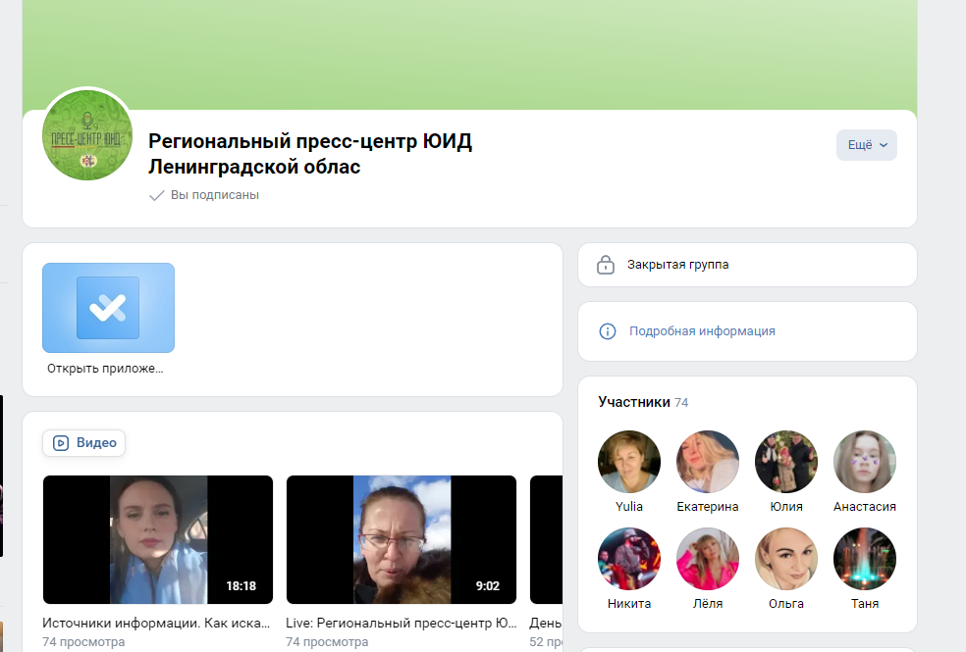
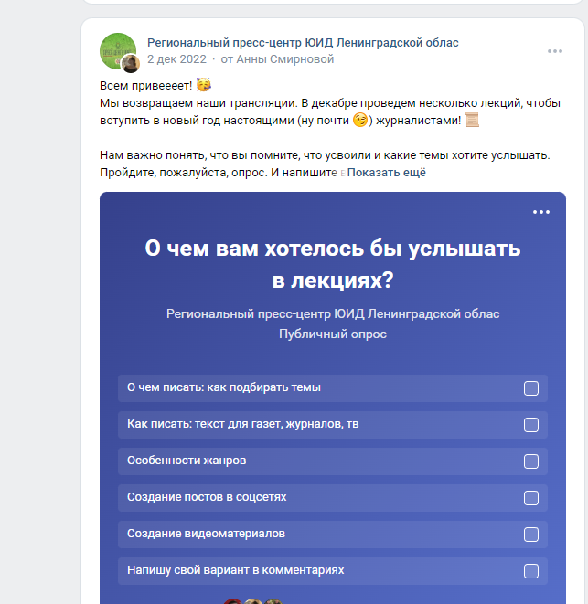
Пресс-центр ЮИД
Отдел профилактической деятельности и безопасности детей (начальник отдела Дементьева О.В., наставник- журналист Смирнова Анна)

Slide 7
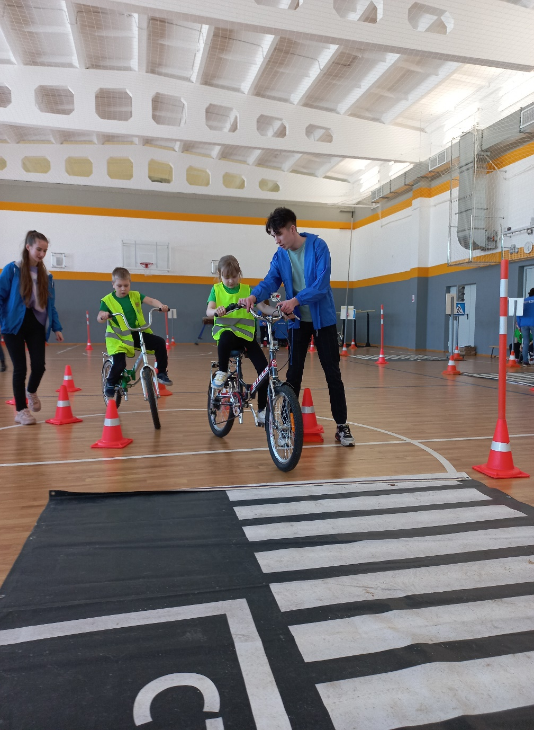
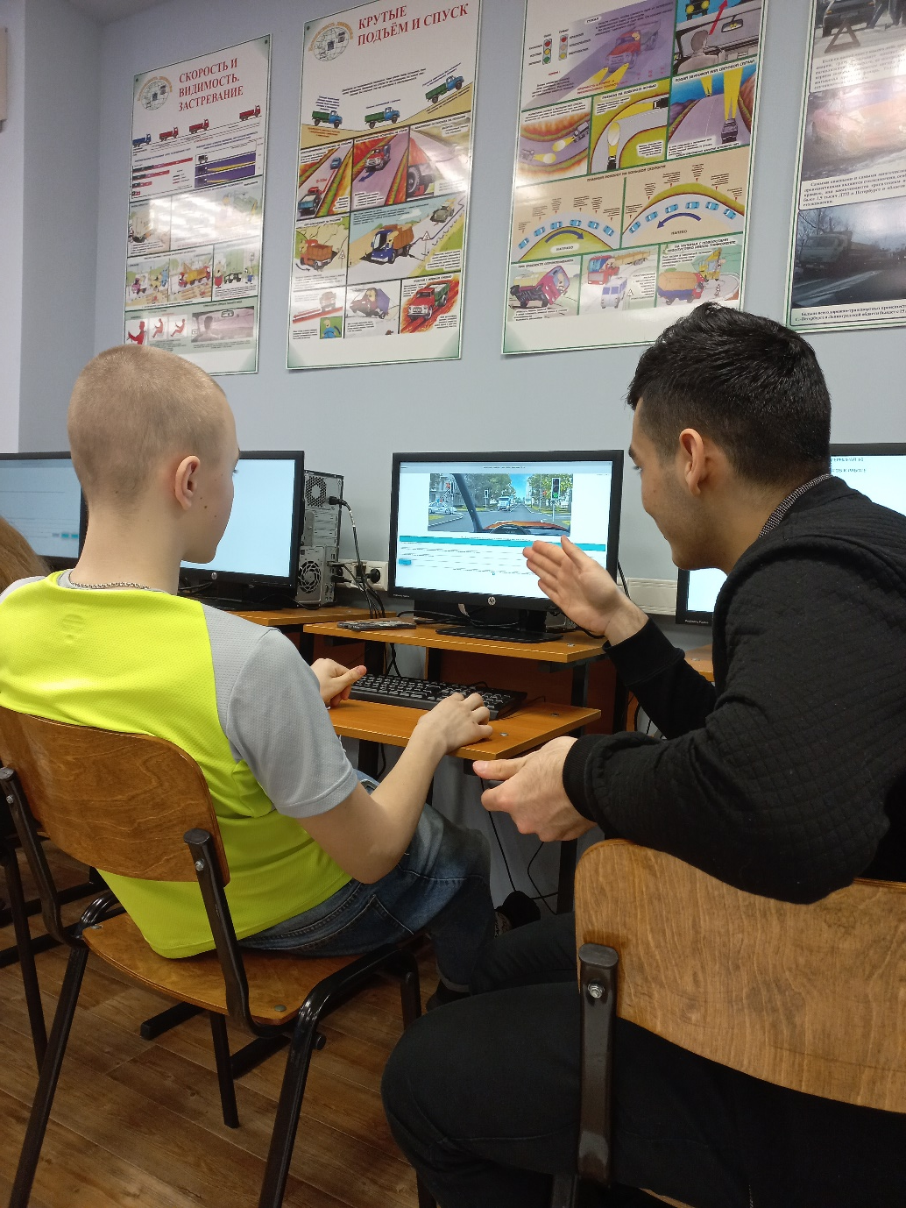
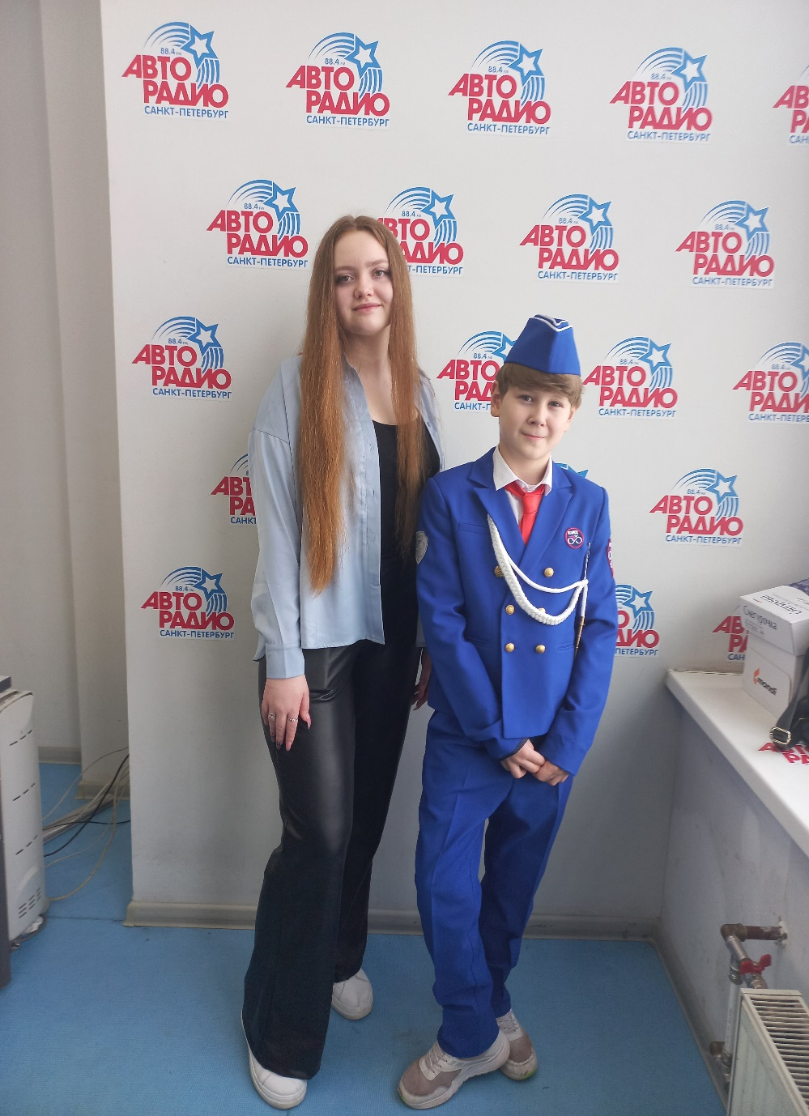
Форма наставничества «ученик- ученик». Подготовка к соревнованиям по автомногоборью (видео 1)

Slide 8
Всероссийская акция «Прими вызов!», посвященная Году педагога и наставника
https://vk.com/wall-209465104?own=1

Slide 9
Финансовая грамотность. Игра «Семейный бюджет»
Выборгский район, Каменногорский ЦО
Наставник- Крашенинников Д.А.

Slide 10
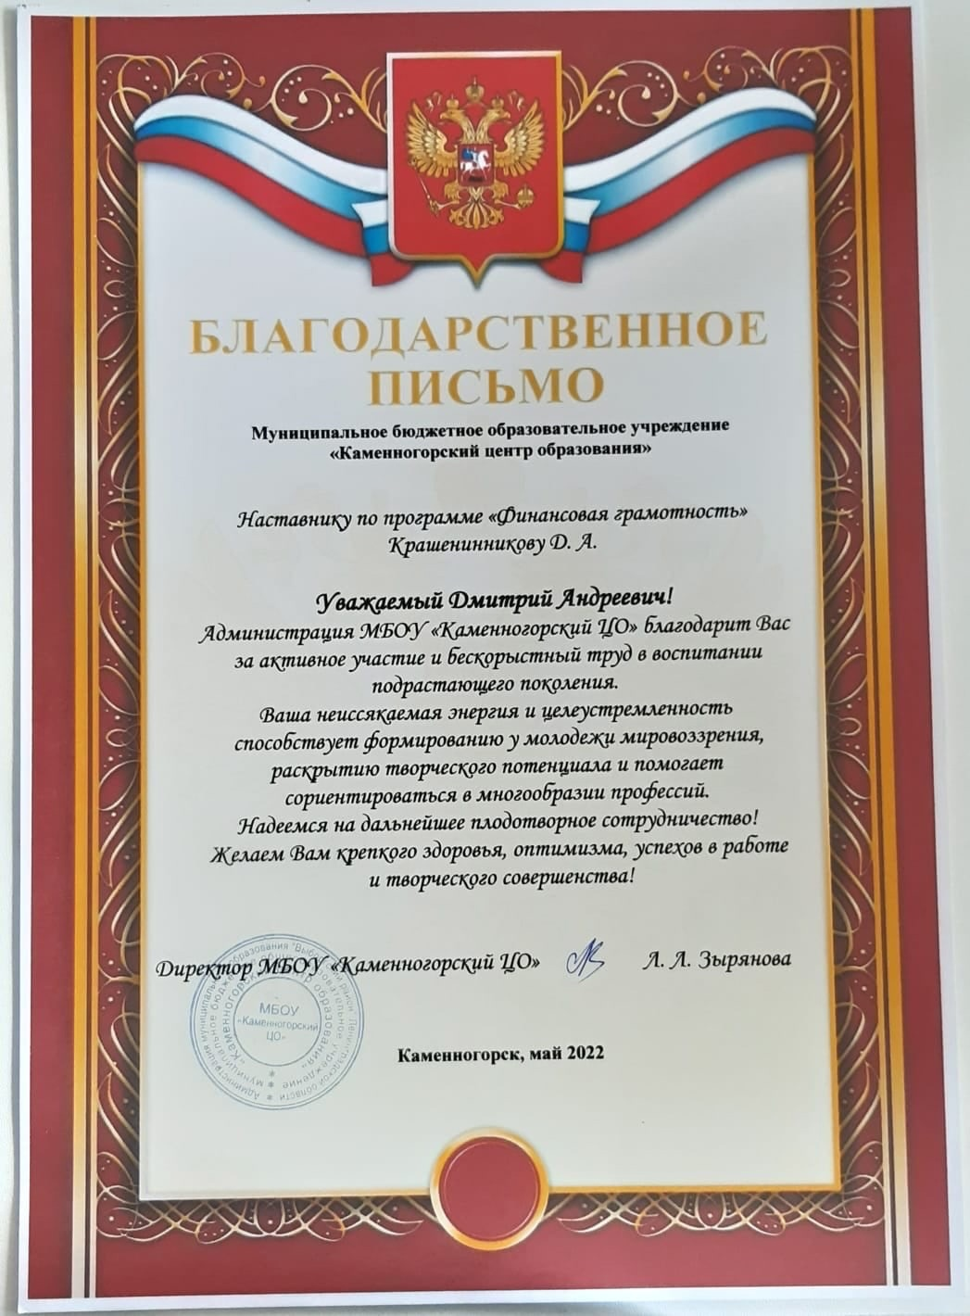

Slide 11
Педагогическое наставничество

Slide 12
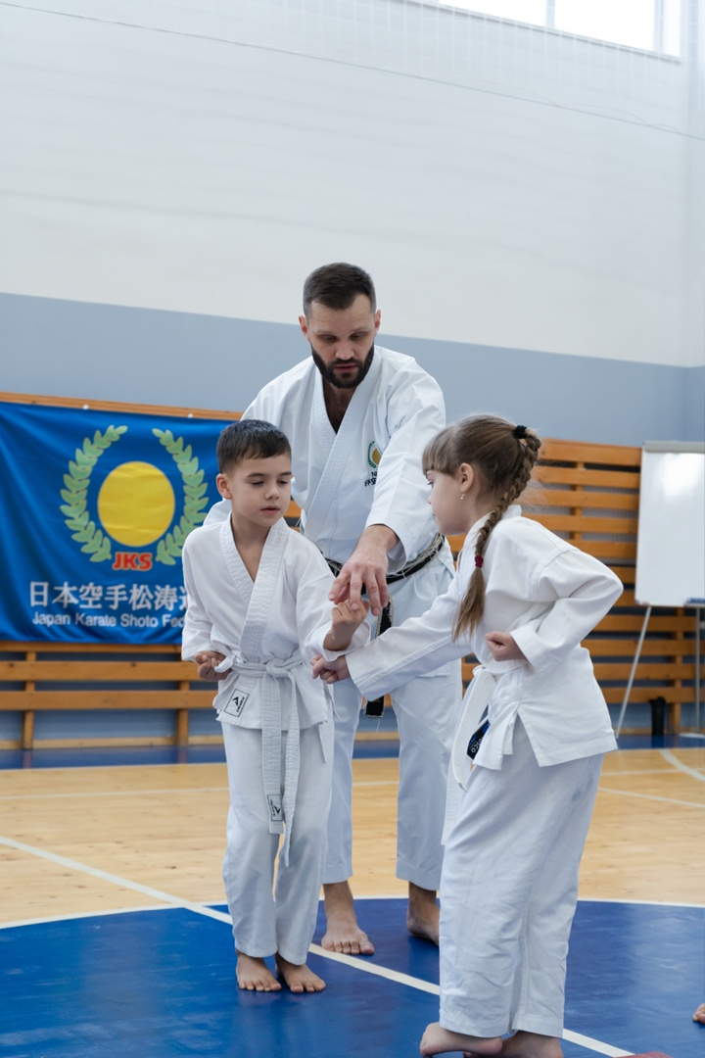
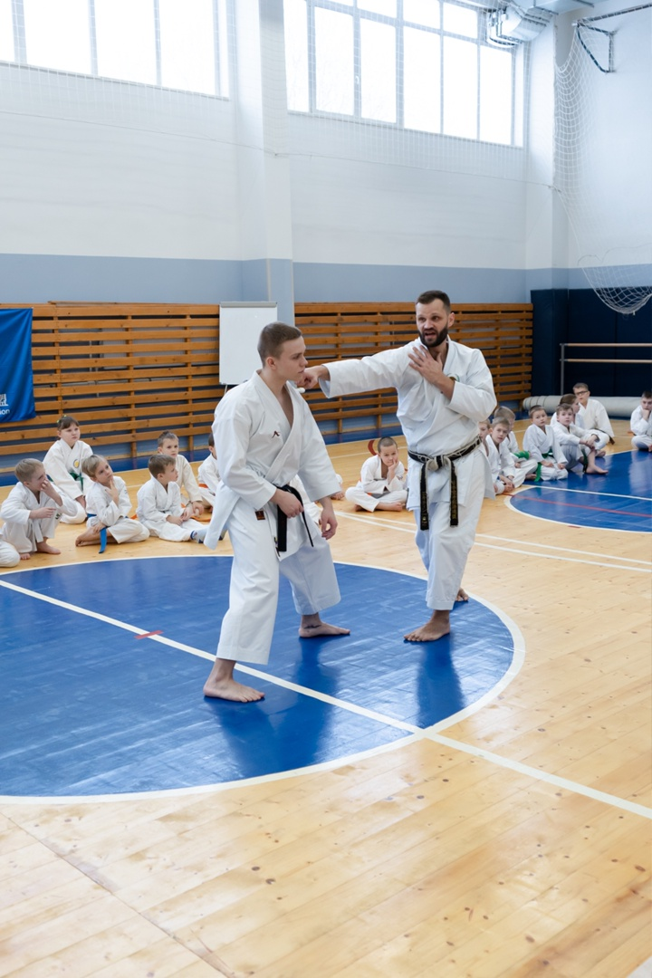
Мастер-класс педагога-наставника Никитина Р.С. и педагога-наставляемого Кустова А.Н. (видео 2,3)

Slide 13
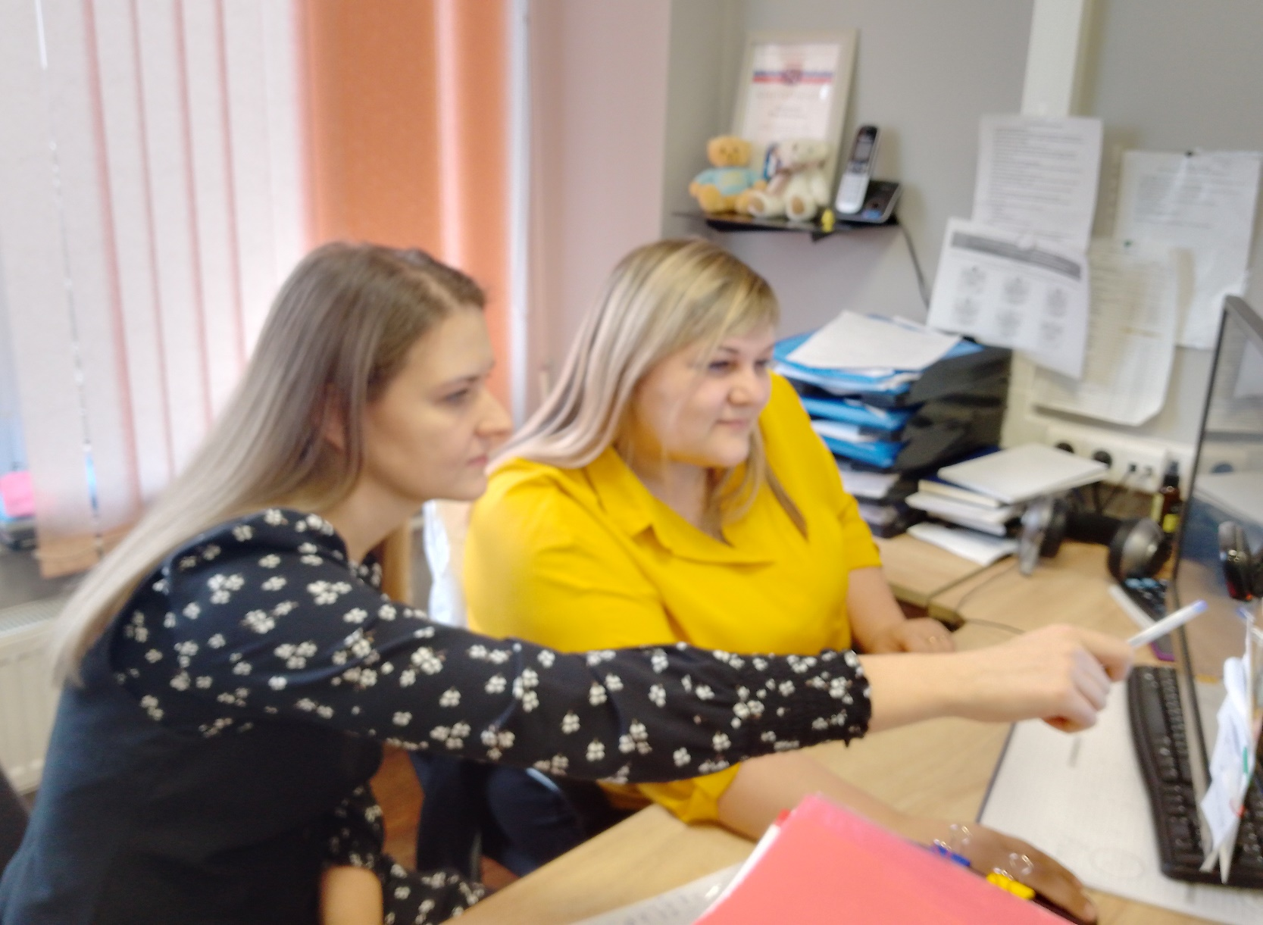
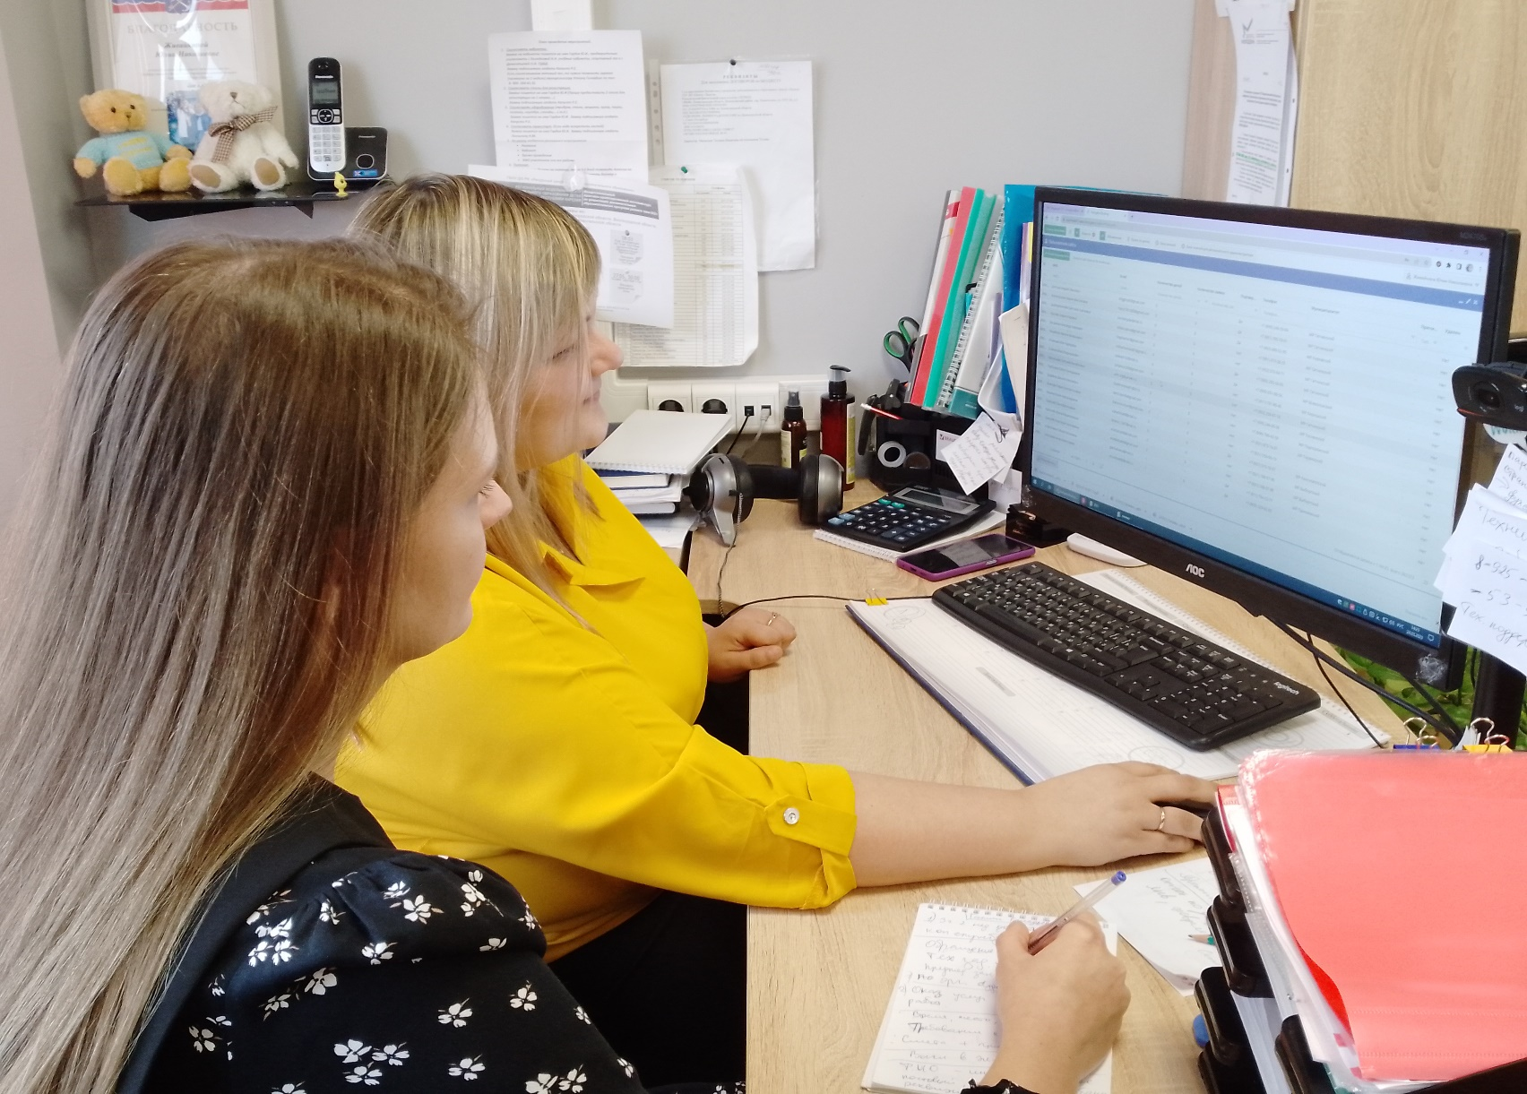
Методист РМЦ, наставник Живайкина Ю.Н и педагог-организатор спортивного отдела Эльксне А.Ю.

Slide 14
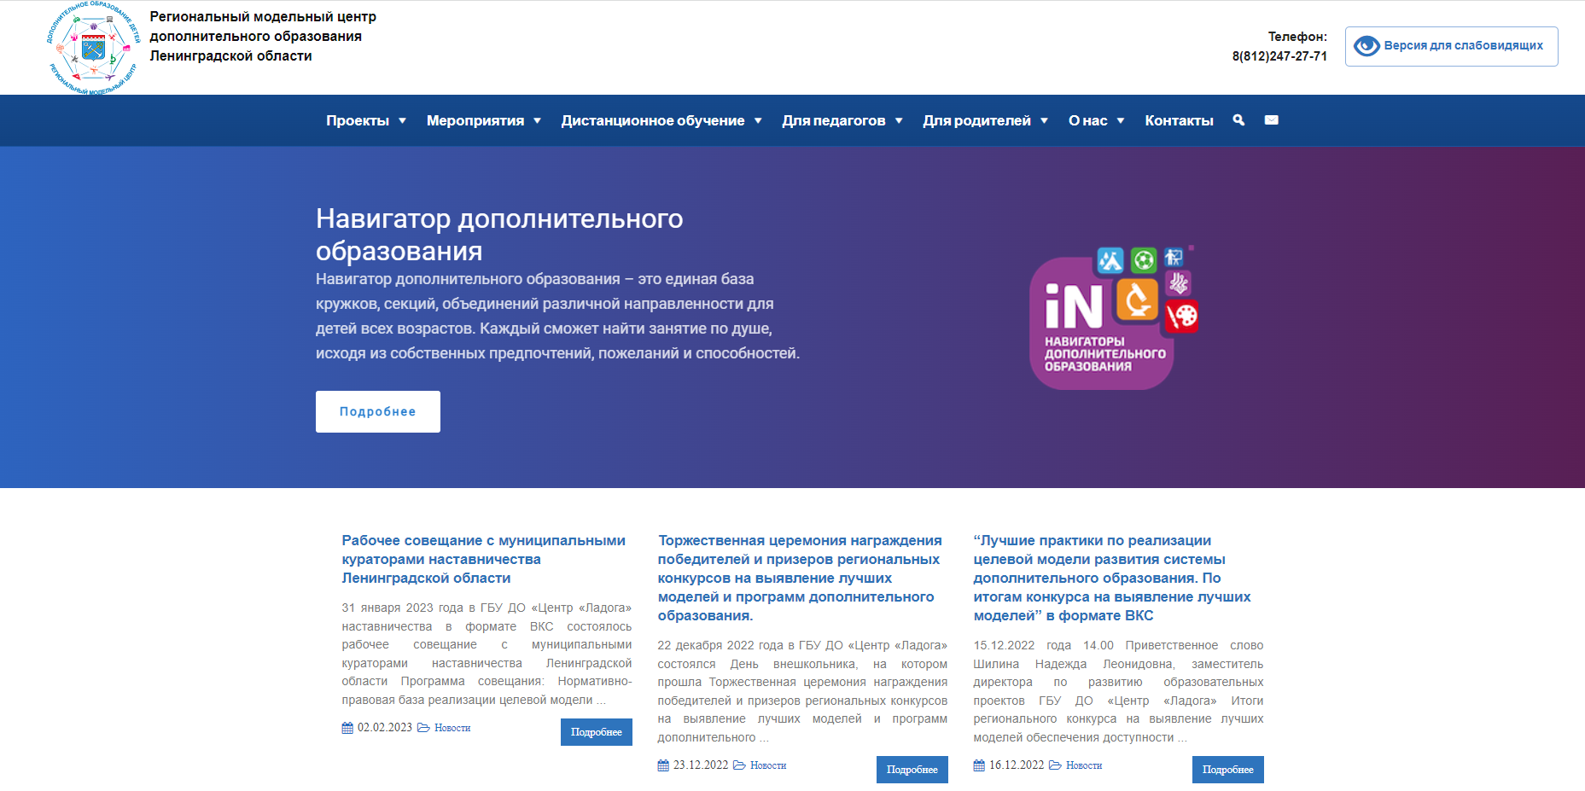
Сайт Регионального модельного центра Ленинградской области рмц47.рф

Slide 15
«Наставник должен только помогать воспитаннику бороться с трудностями постижения того или другого предмета; не учить, а только помогать учиться» К.Д. Ушинский

Slide 16
Спасибо за внимание!
motenkova@ladoga-lo.ru

